Slide 1
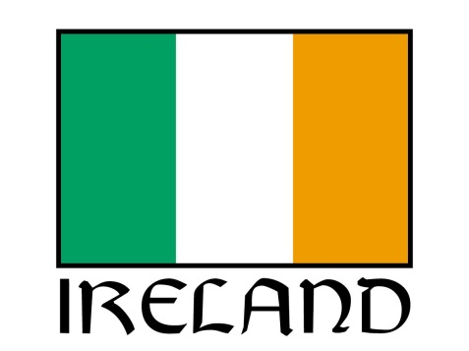
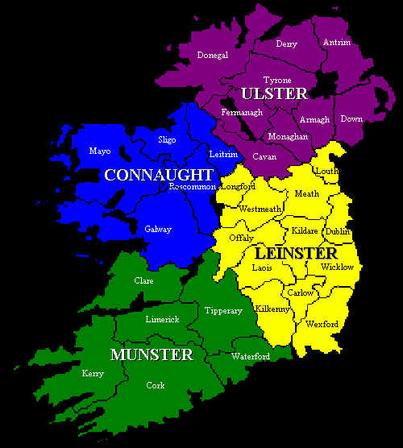
Ireland -Irland

Slide 2
The Emerald Isle - Ein grüner Insel

Slide 3
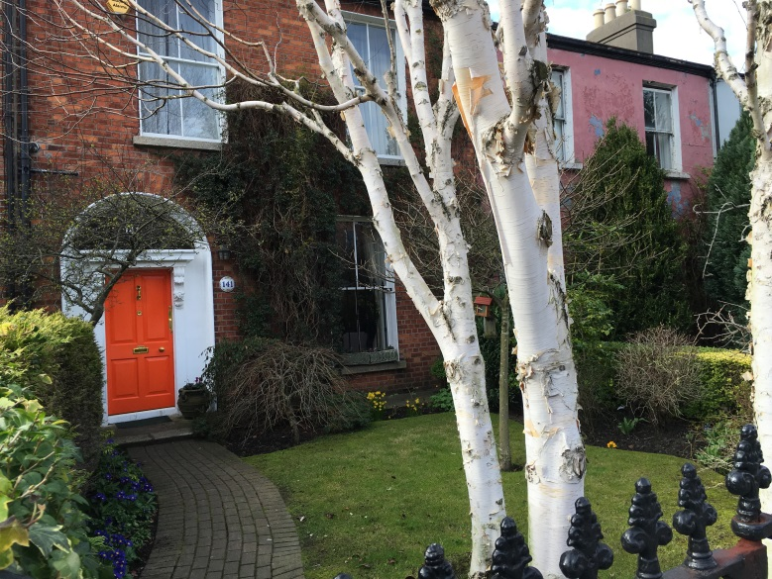
Architektur

Slide 4
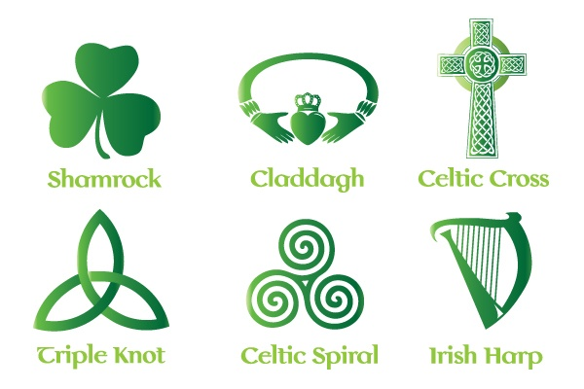
Symbols of Ireland
Leprechaun – der Irische Zwerg

Slide 5
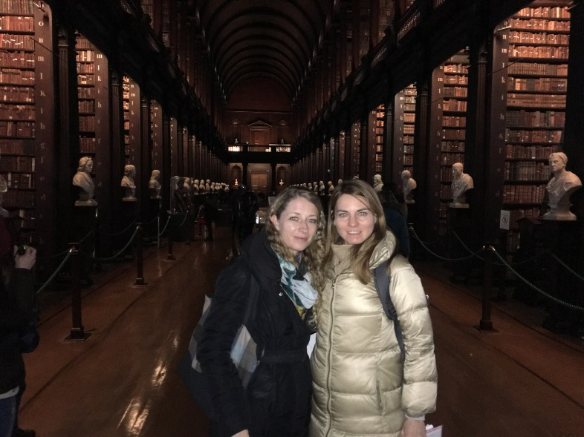
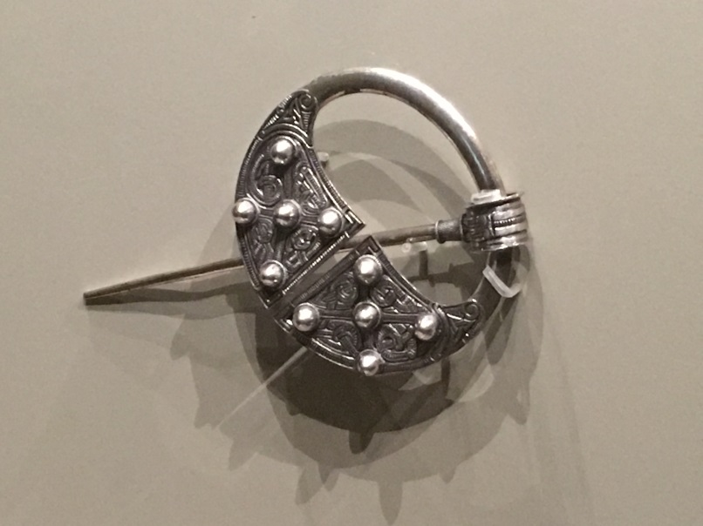
There you can see - Man kann da sehen
Tara broach – Tara Brosche

Slide 7
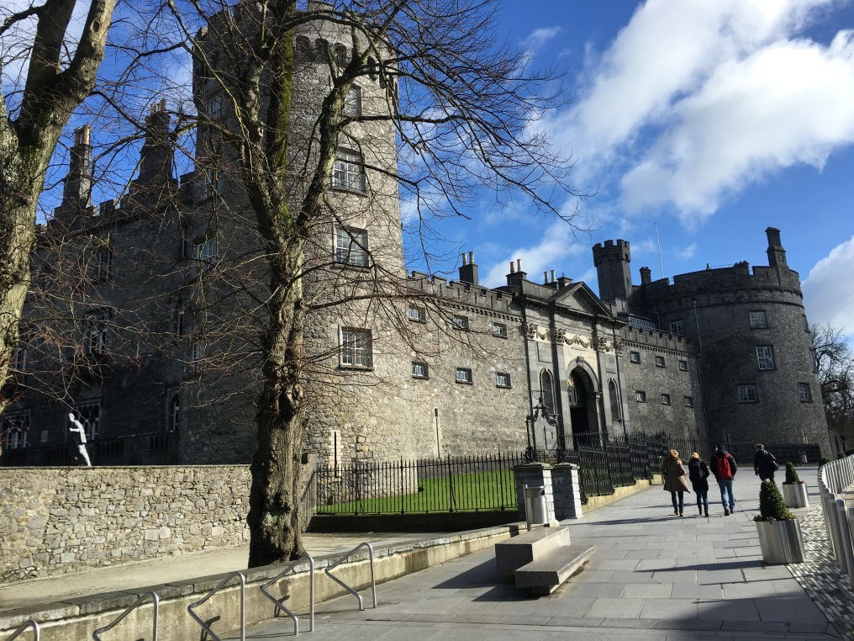
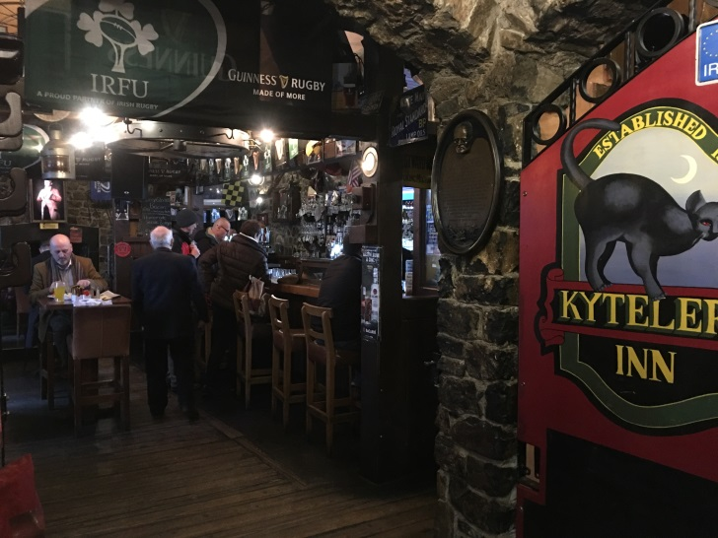
The medieval City – Kilkenny

Slide 8
Wer ist Molly Malone?

Slide 9
Glendalough monastery – 6th century – Der mittelalterliche Kloster

Slide 10
Wer bin ich?
– Ire.

Slide 11
Was trinkt man in Irland?

Slide 12
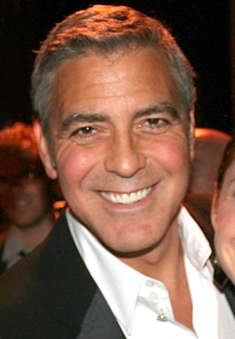
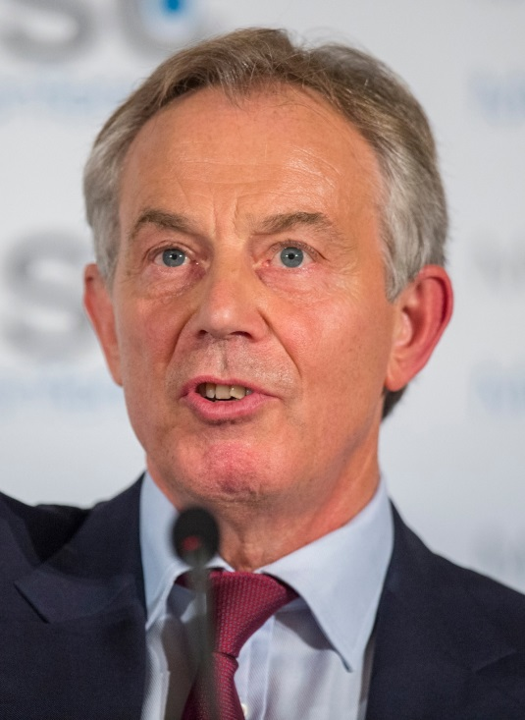
Wer kommt aus Irland?

Slide 13
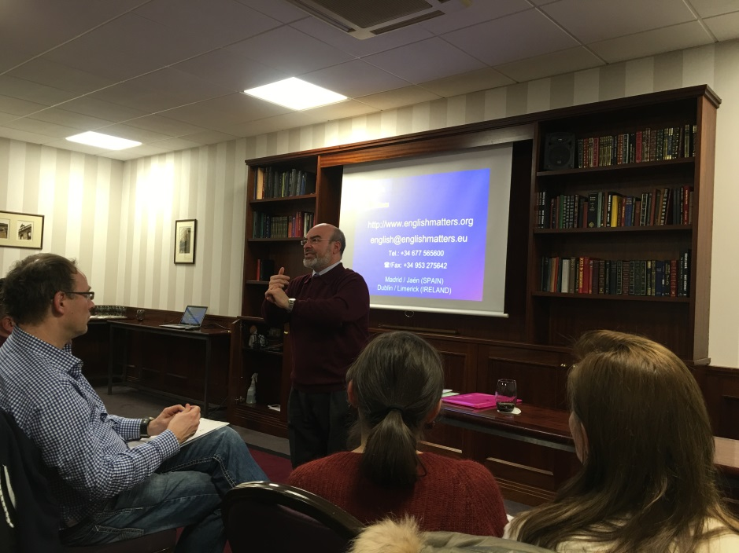
Meine Arbeit …

